Slide 1
08:00-8:35
Fag
Fag
Fag
Fag
Fag
08:00-8:35
Fag
Fag
Fag
Fag
Fag
08:00-8:35
Fag
Fag
Fag
Fag
Fag
08:00-8:35
Fag
Fag
Fag
Fag
Fag
08:00-8:35
Fag
Fag
Fag
Fag
Fag
08:00-8:35
Fag
Fag
Fag
Fag
Fag
08:00-8:35
Fag
Fag
Fag
Fag
Fag

Slide 2
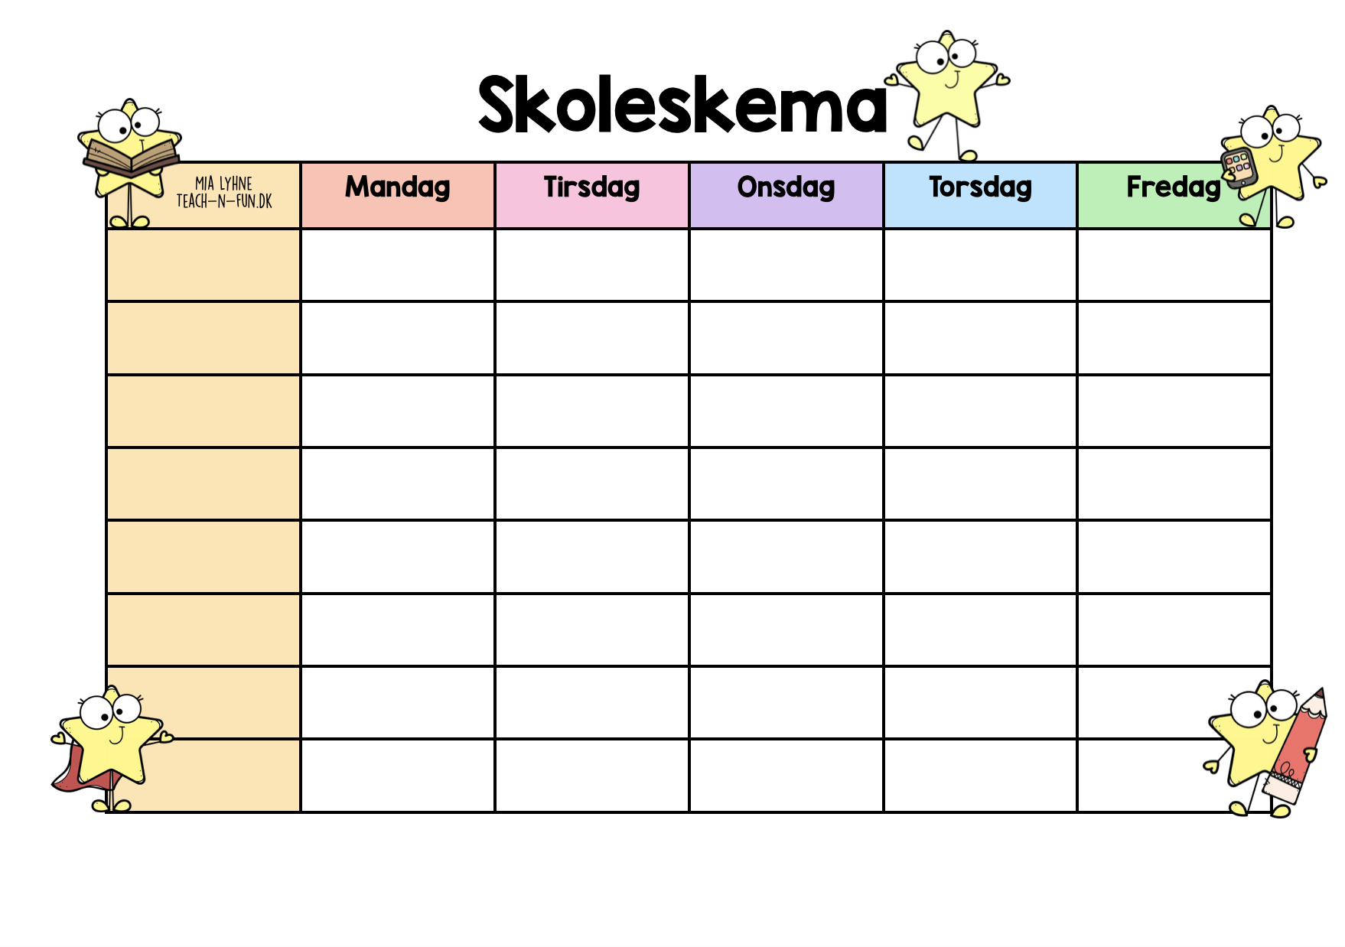
08:00-8:35
Fag
Fag
Fag
Fag
Fag
08:00-8:35
Fag
Fag
Fag
Fag
Fag
08:00-8:35
Fag
Fag
Fag
Fag
Fag
08:00-8:35
Fag
Fag
Fag
Fag
Fag
08:00-8:35
Fag
Fag
Fag
Fag
Fag
08:00-8:35
Fag
Fag
Fag
Fag
Fag
08:00-8:35
Fag
Fag
Fag
Fag
Fag
08:00-8:35
Fag
Fag
Fag
Fag
Fag

